Slide 1
Project Amroh Duette
inleiding
10 watt stereo versterker Duette
Tweekanaal versterker van eenvoudige opzet voor stereo kristal pick-up. Geeft zeer goede weergave van stereoplaten"
Uitgangsvermogen 2 x 4,25 W bij 0,5% vervorming, max. 2 x 5 W.
Gevoeligheid: beter dan 100 mV voor 5 watt output per kanaal.
Stereo-balans instelling.

Slide 2
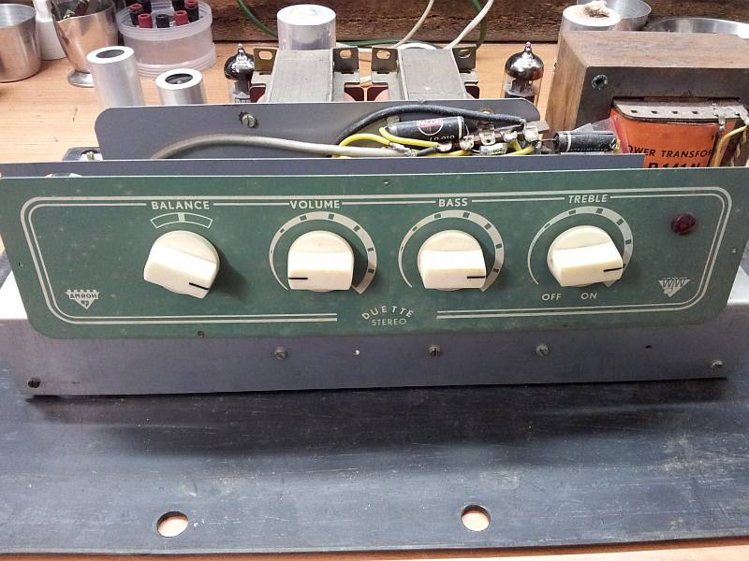
Project Amroh Duette
inleiding
Van Maurice Hamm kreeg ik de hiernaast staande foto's die een indruk geven van het gebruik en bouw van deze versterker.

Slide 3
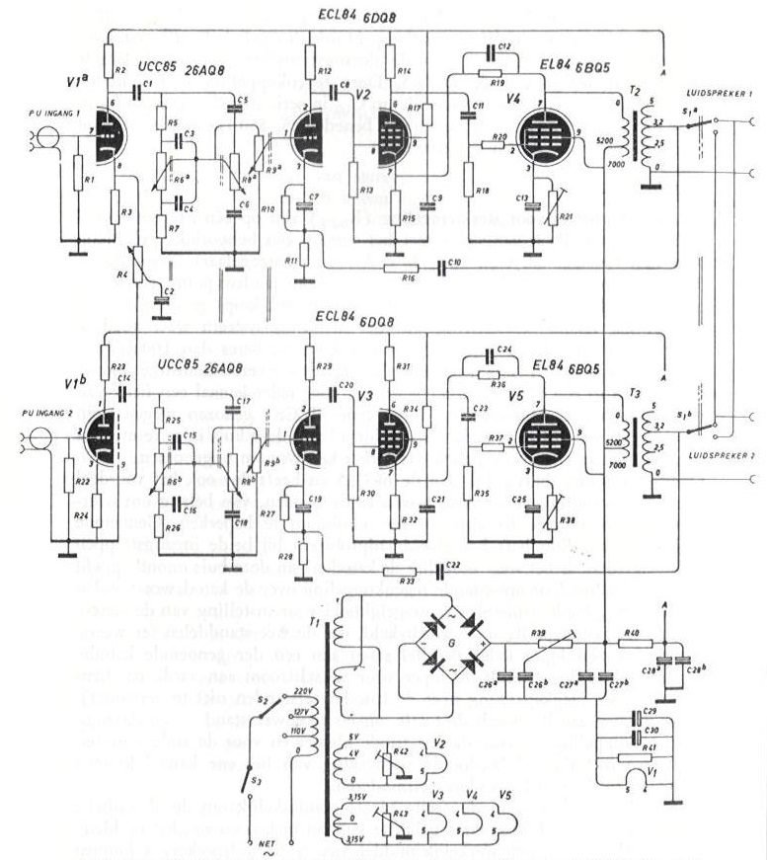
Project Amroh Duette
Het Schema
Het bijzondere aan deze versterker is wel de ingangstrap.
Hiervoor is gekozen voor een UCC85 wegens zijn gloeistroom van 100 mA, zodat de gloei- draad van deze buis in serie met het anodestroomcircuit van de gehele versterker kan worden opgenomen.
De gelijkstroomvoeding heft het gloeidraadprobleem bij beide ingangstrappen op en daardoor is het weer mogelijk de kathoden van deze buis onontkoppeld te laten en de tegenkoppeling te regelen via balansregelaar R4.
Uit: Het ontwerpen van versterkers
De Muiderkring 1965

Slide 4
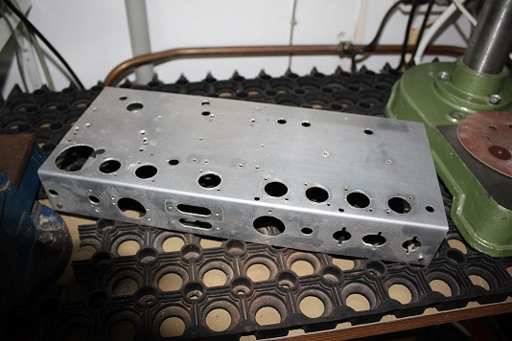
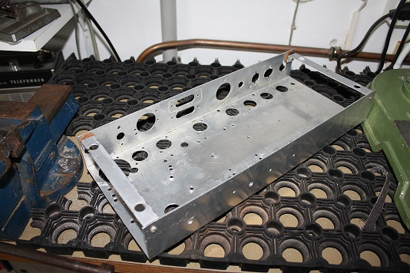
Project Amroh Duette
Het chassis
De Duette is gebouwd op het zgn. universeel chassis van Amroh.
Ik kreeg een voorbeeld van een oud chassis in handen op de radiobeurs in Driebergen.
Van dit voorbeeld is een nieuw chassis gebouwd.
Op het nieuwe chassis is wel een aantal wijzigingen doorgevoerd.

Slide 5
Project Amroh Duette
Het chassis
Wijzigingen:
Moderne net-entree aangebracht (eurosnoer)
Losse netschakelaar met neon lampje (tandempotmeter met schakelaar moeilijk verkrijgbaar.)
Pu-aansluiting met tulpstekers (cinch)
Luidsprekeraansluitingen met gekleurde banaanstekerbussen (draaibaar)
Fase-omkeerschakelaar luidsprekers niet opgenomen
Hoofdtelefoonaansluiting (optie)
Optie voor een voorversterker (extra buisvoet voor ECC83)
Silicium bruggelijkrichter toegepast (seleniumcel niet meer verkrijgbaar)
Eén ontbrompotmeter opgenomen
Extra voorversterker niet opgenomen
Kijk voor de overige tips:
http://www.gloeidraad.nl/radioforum/index.php?id=120751

Slide 6
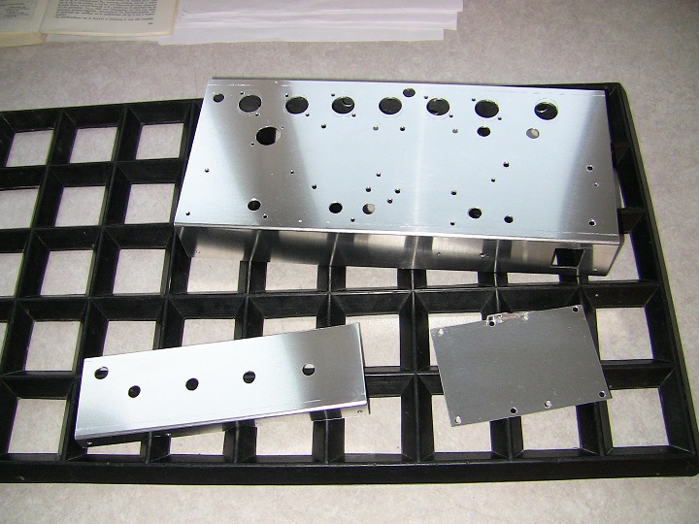
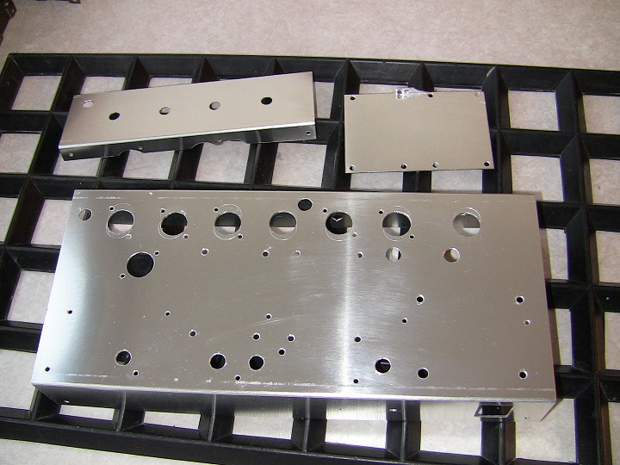
Project Amroh Duette
Nieuwe chassisonderdelen
Het chassis hiernaast, geboord en gezet op het Hoofdvaaart College in Hoofddorp, bestaat uit drie delen:
Hoofdchassis
Potmeterplaat
Ugt-transformatorplaat
De verstevigingssteunen aan de onderzijde zijn niet afgebeeld. Deze zijn wel zichtbaar op de tweede dia.

Slide 7
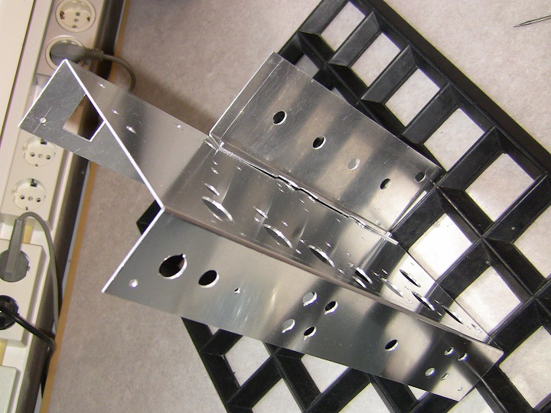
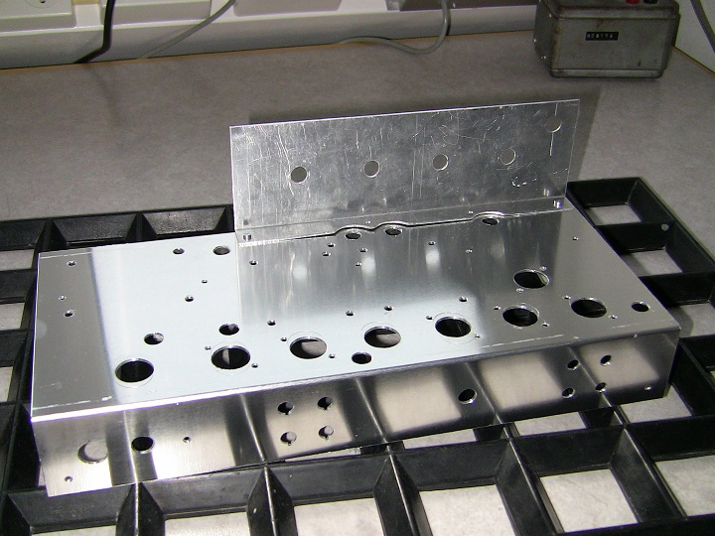
Project Amroh Duette
samenbouwen
De potmeterplaat wordt op het hoofdchassis gemonteerd.

Slide 8
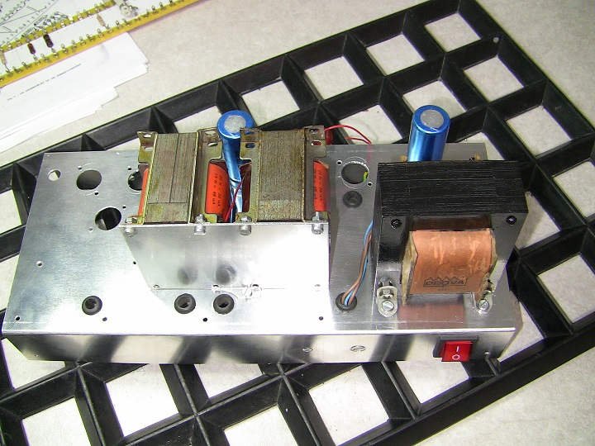
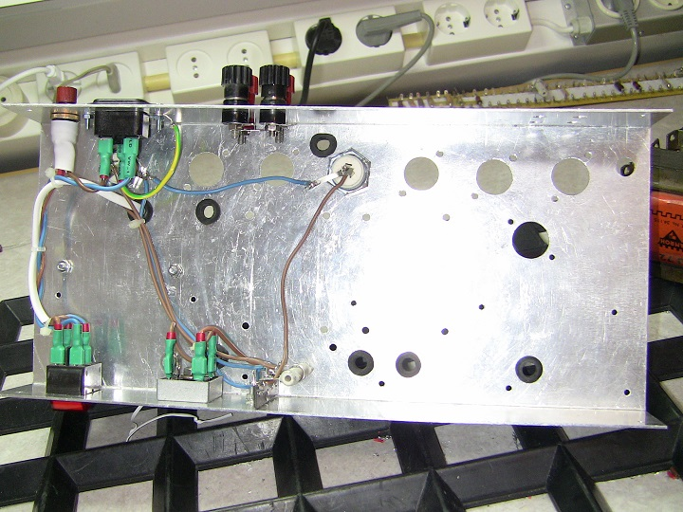
Project Amroh Duette
Plaatsen onderdelen
Op de bovenzijde zijn de belangrijkste onderdelen voor de voeding: de voedingstrafo, de bufffer- en filter-condensatoren aangebracht.
Ook is de plaat op de Ugt’s geschroefd.
Op de onderzijde ziet men de net-entree, zekering, de net- schakelaar en de gelijkrichter zitten.
De luidsprekeraansluitingen zitten op de zijkant.
In de doorvoergaten zijn rubberen tules aangebracht.

Slide 9
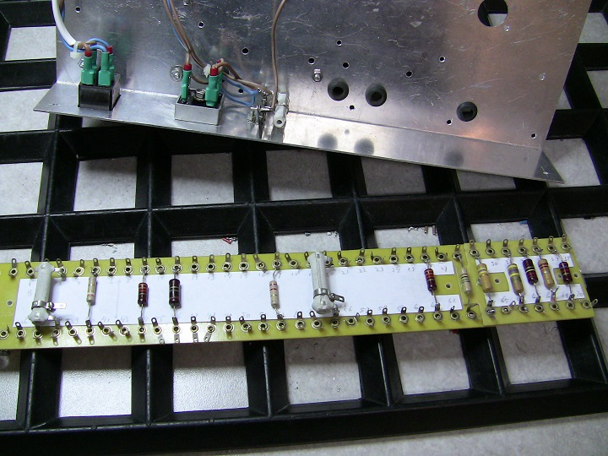
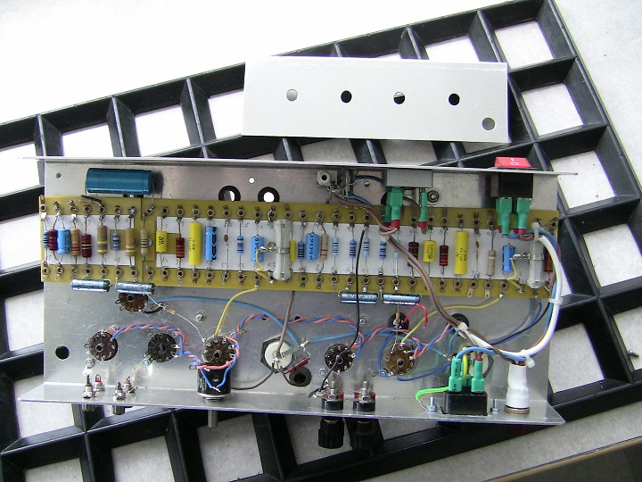
Project Amroh Duette
Montagebord
Op een montagebordje wordt de elektronica voor beide kanalen aangebracht. Op de witte strip in het midden zijn alle contacten genummerd.
Dit vergemakkelijkt de bouw vanaf de montagetekening en worden fouten vermeden.
Op deze afbeelding is het montage bordje gereed en aangebracht. Tevens zijn de buisvoeten gemonteerd en verbindingen naar het montagebordje aangelegd.

Slide 10
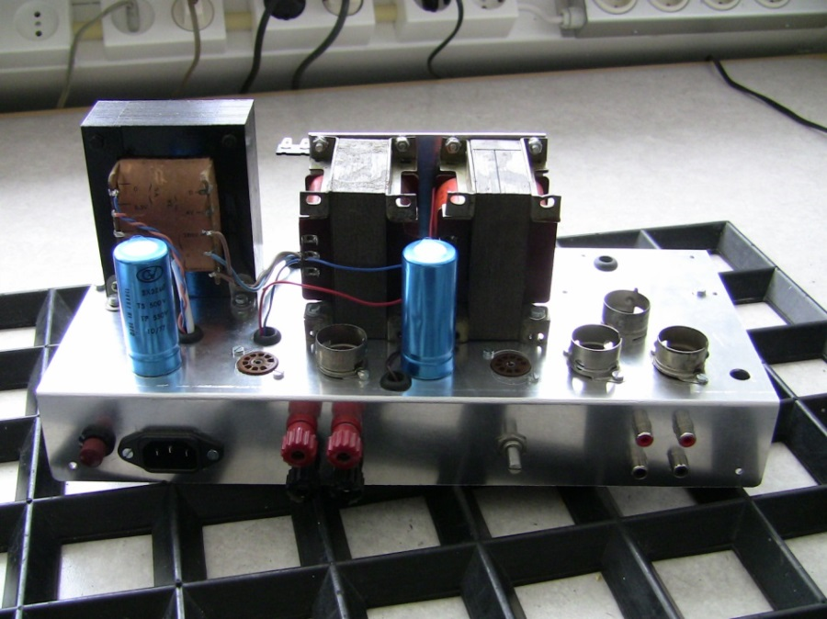
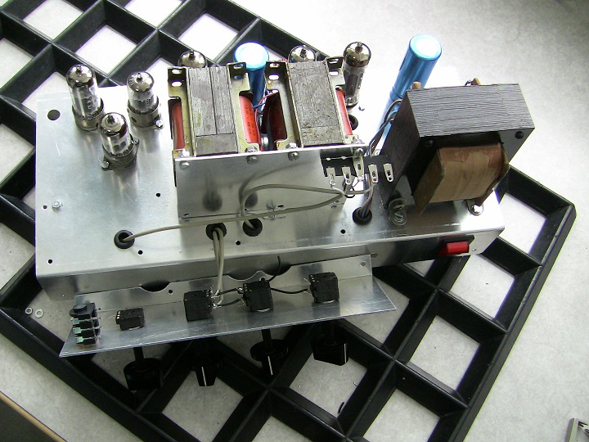
Project Amroh Duette
Opbouw bovenzijde
Op de bovenzijde is een extra buisvoet aangebracht. Dit is een optie voor een ECC83 die als voorversterker kan dienen voor magnetische pick-up elementen.
Deze voorversterker is zo dicht mogelijk bij de ingangsbussen geplaatst. Hierdoor is de UCC85 iets naar achteren geplaatst.
Het bedieningspaneel met de potmeters is hier inmiddels aangebracht met de afgeschermde kabels.

Slide 11
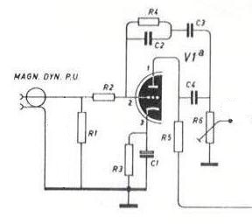
Project Amroh Duette
Schema voorversterker (optie)
Het schema van de voorversterker met
een ECC83. Via R6 wordt de versterker
rechtstreeks ingekoppeld op de UCC85.
Deze voorversterker is niet opgenomen
in de Duette zoals die in deze presentatie
is gebouwd.
uit
R1 27 kΩ C1 100 uF
R2 150 kΩ C2 22 pF
R3 3,3 kΩ C3 100 pF
R4 2,2 MΩ C4 0,022 pF
R5 220 kΩ
R6 470 kΩ potm. Log. + 250 volt
Uit: Het ontwerpen van versterkers , De Muiderkring 1965

Slide 12
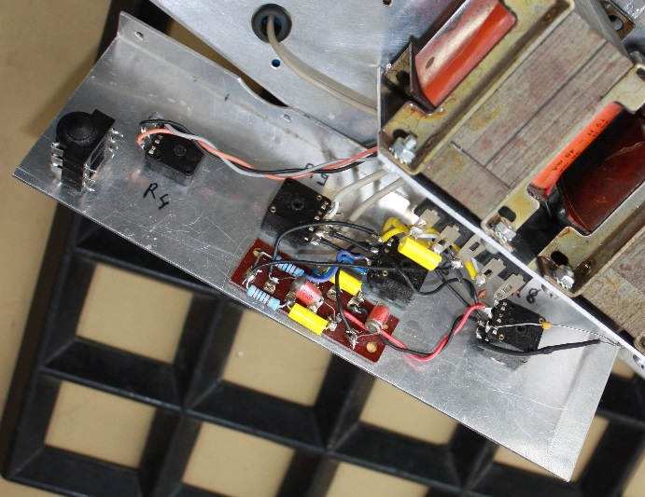
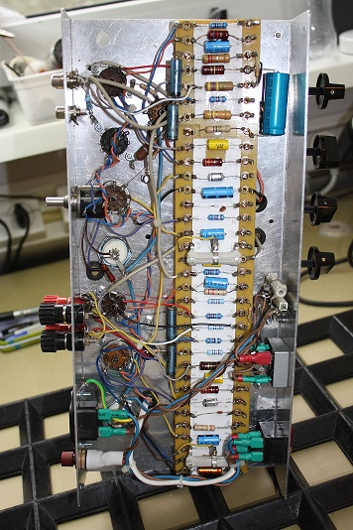
Project Amroh Duette
Opbouw potmeterpaneel
Voor het toonregeling is een
Klein montagebordje opgenomen waarop enkele weerstanden en condensatoren zijn gemonteerd. Dit bordje is met dubbelzijdig plakband tegen het aluminium geplakt.
Hiernaast staat de onderzijde in volledig gemonteerde toestand.

Slide 13
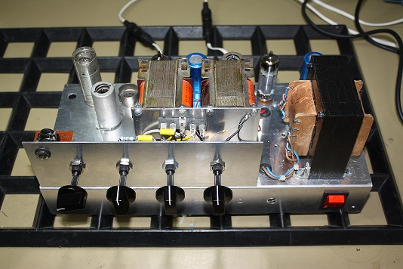
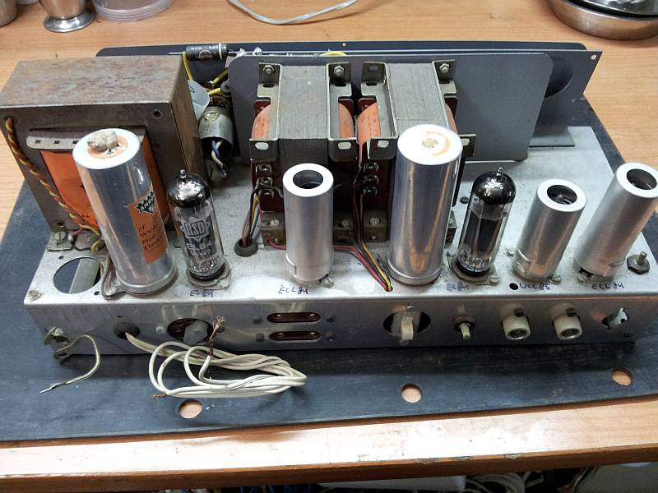
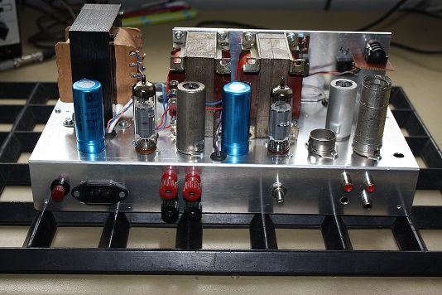
Project Amroh Duette
Voor- en achterzijde
de verschillen tussen de originele en nieuwe versie zijn op de achterzijde (onder) goed zichtbaar. Dit m.b.t. de netaan-sluiting, speakers, ingangen en netzekering.

Slide 14
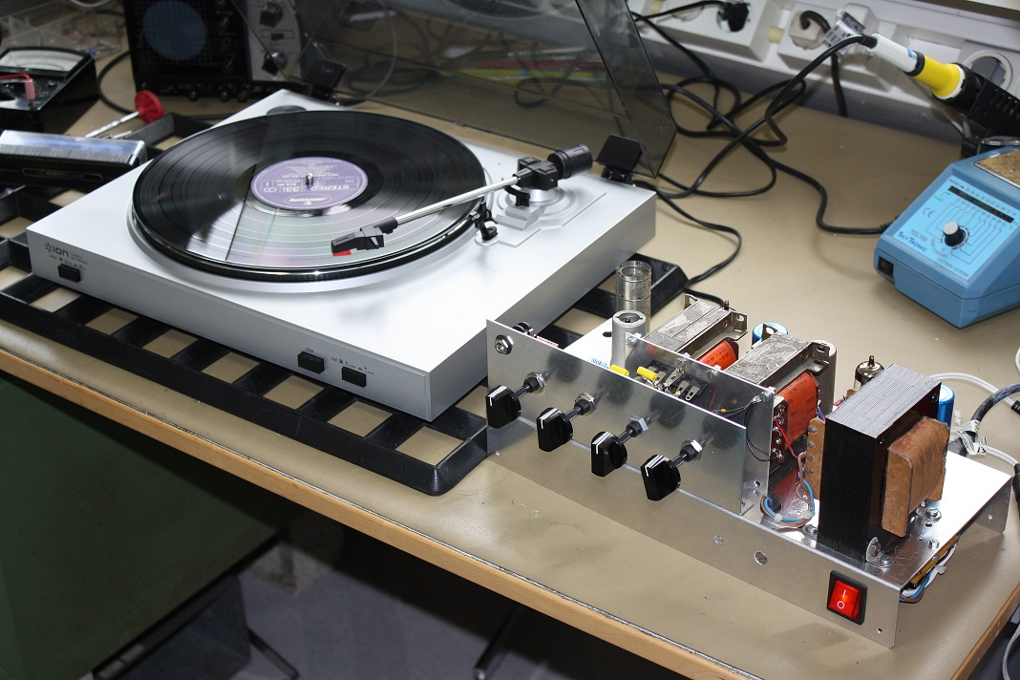
Project Amroh Duette
In actie
Met dank aan:
Ed Plevier
Maurice Hamm
Hoofdvaart College
De afwerking van de
Kast zal later nog aan deze presentatie worden toegevoegd.

